Slide 1
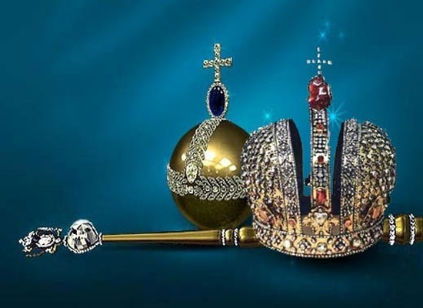
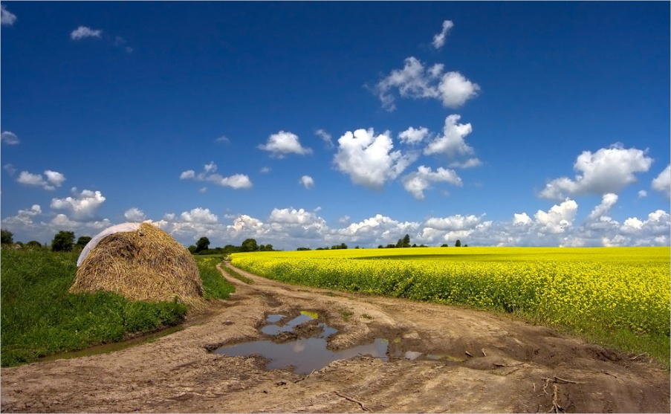
Презентація
на тему:
“ Основи теорії держави ”
Виконала:
Боднарчук Юлія

Slide 2
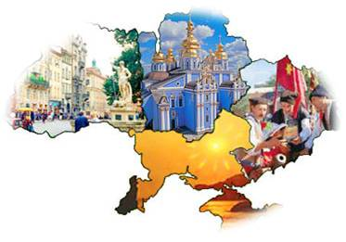
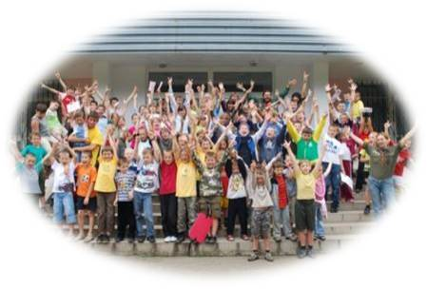
Країна - визначена територія, що становить єдність з погляду історії, природних умов, населення (спільноти людей, що проживають на цій території), що в політико-географічному відношенні мусить мати державний суверенітет.
Суспільство - це організована сукупність людей, об'єднаних характерними для них відносинами на певному етапі історичного розвитку.
Держава – особлива організація політичної влади, що, спираючись на органи влади і закони.регулює життя суспільства, зберігає його цілісність, забезпечує розвиток, захищає від зовнішніх ворогів.

Slide 3
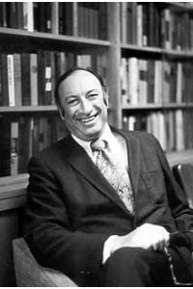
Ознаки суспільства:
за Едвардом Шилзом
Американський соціолог Едвард Шилз виділяє такі критерії спільноти, які необхідні для того, щоб вважати її суспільством
спільнота не входить в жодні об'єднання, які роблять його частиною більш крупної системи;
Шлюби укладаються між членами спільноти;
спільнота має цілісну територію, яку вважає власною;
поповнюється здебільшого за рахунок дітей тих людей, які вже є визнаними представниками спільноти;
спільнота має спільну систему управління;
вона має власну назву та власну історію;
існування спільноти є довшим від середньої тривалості життя окремого індивіда;
у спільноти існує специфічна культура — спільна система цінностей, що забезпечує згоду між її членами.
Найголовнішими для Шилза виступають три з перелічених ознак — спільна система управління, спільна територія і спільна культура.

Slide 4

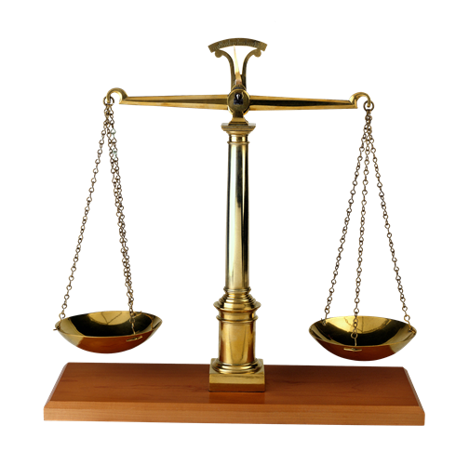
за Маршем
В 1967 Р. Марш намагався визначити умови, за яких соціальне об'єднання слід вважати суспільством:
Постійна територія — наприклад, Іспанія в своїх державних кордонах;
Поповнення суспільства головним чином завдяки дітородіння, хоча імміграція також відіграє деяку роль в цьому;
Високорозвинена культура — моделі культури можуть бути досить різноманітними, щоб задовольнити всі потреби суспільного життя;
Політична незалежність — суспільство не є підсистемою або частиною якоїсь іншої системи, тому колоніальні суспільства типу Бельгійське Конго до отримання незалежності, не можна було вважати такими.
Автор цієї класифікації визнавав неповноту та дискусійний характер своїх критеріїв.

Slide 5

Види суспільства
Традиційне
Індустріальне
Аграрне
Інформаційне

Slide 6
Загальна характеристика держави та державної влади
Суверенітет
Система права
Податкова та фінансова системи
Публічна влада
Територія
Ознаки
держави
Апарат примусу
Державна символіка
Збройні сили (військо)
Державна мова

Slide 7
Ознаки державних органів
Орган держави володіє певною самостійністю, автономією, проте він є частиною єдиного механізму держави, займає в державній машині своє місце і міцно пов'язаний з іншими її частинами.
Орган держави складається з державних службовців, які перебувають в особливих правовідносинах з органом.
Службовці держави безпосередньо не виробляють матеріальних благ, тому їх утримання покладається на суспільство.
Органи держави мають внутрішню будову (структуру). Вони складаються з підрозділів, скріплених єдністю цілей, заради досягнення яких утворені, і дисципліною, яку всі службовці зобов'язані дотримуватися.
Найважливішою ознакою органу держави є наявність у нього компетенції — владних правомочностей (сукупності прав і обов'язків) певного змісту та обсягу. Реалізація органом держави своєї компетенції — це не тільки його право, а й обов'язок.
Згідно зі своєю компетенцією орган держави володіє владними повноваженнями, які виражаються:
а) у можливості видавати обов'язкові до виконання правові акти. Ці акти можуть бути нормативними або індивідуально-визначеними (акти застосування норм права);
б) у забезпеченні виконання правових актів органів держави шляхом застосування різних методів, в тому числі методів примусу.
Для здійснення своєї компетенції орган держави наділяється необхідною матеріальною базою, має фінансові кошти, свій рахунок у банку, джерело фінансування (з бюджету).
Нарешті, орган держави бере активну участь в реалізації функцій держави, використовуючи для цього відповідні форми і методи.

Slide 8
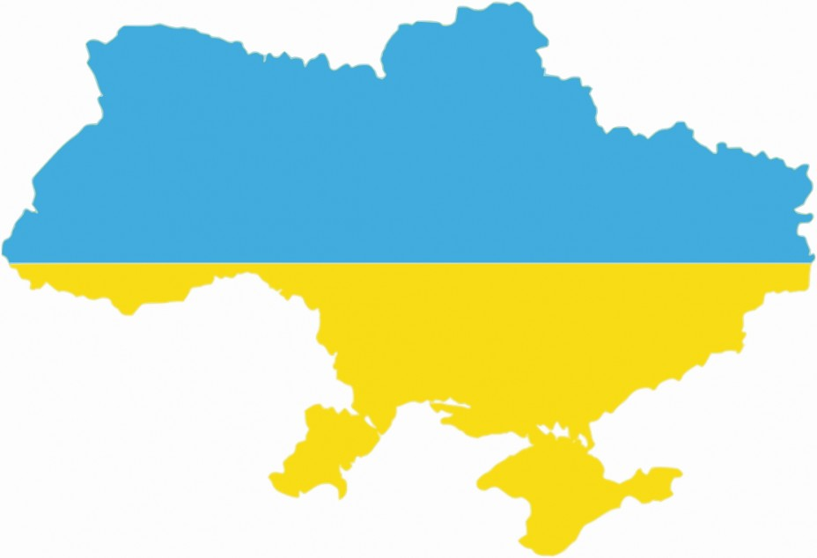
Державний устрій
(лад)
Держа́вний устрій або державний лад —
форма політичного устрою країни або держави. Система відносин суспільних та політичних інститутів — класів, прошарків, партій.Ієрархічна структура державної політичної влади — парламент (законодавча влада), уряд (виконавча влада), суд (судова влада), суспільні організації.

Slide 9
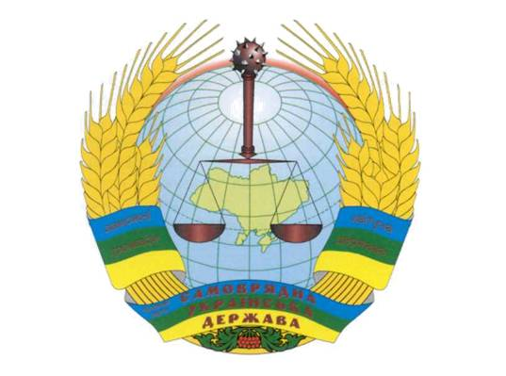
Форма держави
Форма правління
Форма державного устрою
Державний (політичний) режим
Унітарна держава
Складна держава
Монархія
Республіка
Демократичний
Абсолютна
Президентська
Федерація
Антидемократичний
Обмежена
Парламентська
Конфедерація
Змішана
Імперія

Slide 10
Особа, суспільство, держава
Індивід
Людина
Особистість
Особа
Громадянин
Конкретна людина, що відзначається біологічно та соціально зумовленими та індивідуально виражени­ми психофізіологічними якостями
Біологічна істота,
яка має свою волю
Особа, що має стійкі, юридично визначені зв’язки з конкретною державою, що відображене в наявності відповідного громадянства (піддан­ства).
Конкретний індивід, що відзнача­ється неповторною сукупністю соціально значущих якостей, які виявляються у його відносинах з іншими людьми
Людина (особистість), яка є суб’єктом правовідносин.

Slide 11

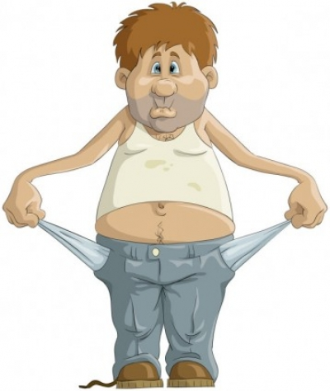
Громадяни України
Правовий статус осіб на території України
Іноземці
Громадяни інших держав(крім України)
Особи без громадянства

